Slide 1


一种改变行业的魔法

Slide 2
WHO WE ARE

Slide 3
MagicMenu
是一群有着多年市场经验
和新想法的专业人士
碰出的火花

Slide 4
我们将运用
新科技和体验营销的魔法
为酒店及餐饮品牌
创造奇迹

Slide 5
运营管理团队
Ryan
李威伽
资深广告人、体验营销与新媒体营销专家，5年新品牌管理与体验营销经验。为张裕、统一等众多知名品牌提供品牌服务。
缪珅
资深广告人、曾服务于DEM橙果设计，多年媒体与客户管理经验。

Slide 6
创意研发团队
Peter
威锋网Weiphone.com(国内最具人气中iphone社区)联合创始人，首席技术官。
卿锋 Glider
Mac OS 下最出色的中文输入法设计师，国内占有率第一。
佟岩
国内第一批iOS应用架构师。

Slide 7
创意研发团队
李欣扬
留美MBA，负责整体程序开发。8年软件开发团队管理经验。
罗勇
6年管理系统研发经验，餐饮业收款、统计解决方案专家
包季真
著名交互设计师，服务大众点评网、淘宝网
ACM人机交互学会中国分会成员，UPAChina成员，油茶会协作作者。

Slide 8
WHAT WE CAN DO
增加饭店的利润
提升饭店品牌形象

Slide 9
HOW ?

Slide 10
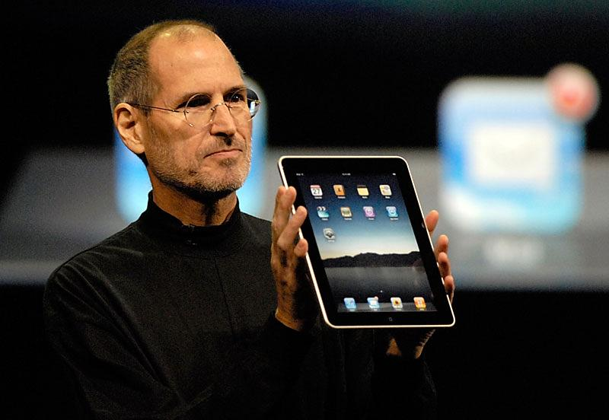

Jobs and iPad

Slide 11
iPad是神奇的设备
但更神奇的是，
我们将与您一起
创造出的体验

Slide 12
HOW WE DO？
用新科技——增加利润
以体验式营销——为品牌加分

Slide 13
如何增加利润？
减
少
支
出
增
加
收
入

Slide 14
点单= 关键时刻
增
加
收
入

Slide 15
如何让人点的更多？
提供更多的图片，文字介绍
  了解越多，越会选择
提供更多相关的搭配和建议。
  参考Amazon网站成功的案例
更诱人的图片、更诱人的效果
  用照片、视频、音频来诱惑食欲

Slide 16
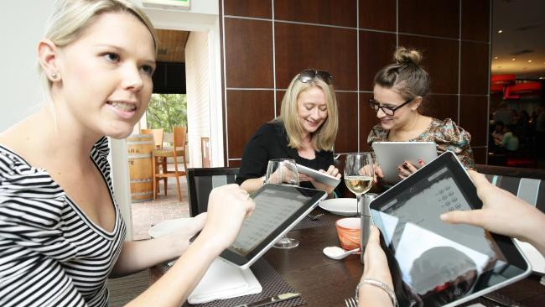

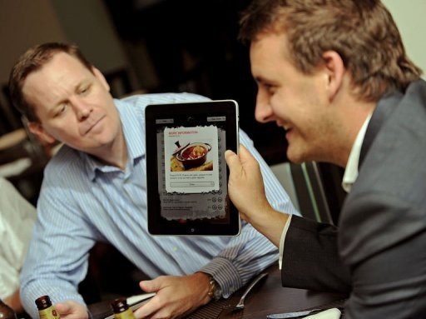
澳洲 RYDGESC餐厅

Slide 17
—— Rydges的经理 Craig Simpson
新的iPad平台会增加顾客的就餐体验，iPad 菜单让我们的食物卖得更好，而且还能保持实时动态。

Slide 18
—— Rydges的经理 Craig Simpson
iPad 菜单甚至可以根据
当天的天气以及顾客的心情为顾客推荐菜式。

Slide 19
拥有一位新员工—— iPad
他任劳任怨，
而且让客人着迷 ☺
甚至还不用给他工资
减
少
支
出

Slide 20
如何降低成本
多国语言的菜单
  拥有一个精通各国语言的招待
客人可自行查阅，自行下单
  让Waiter只用送菜上桌
只用充电不会请假，24小时服务
  彻底减少人力成本

Slide 21
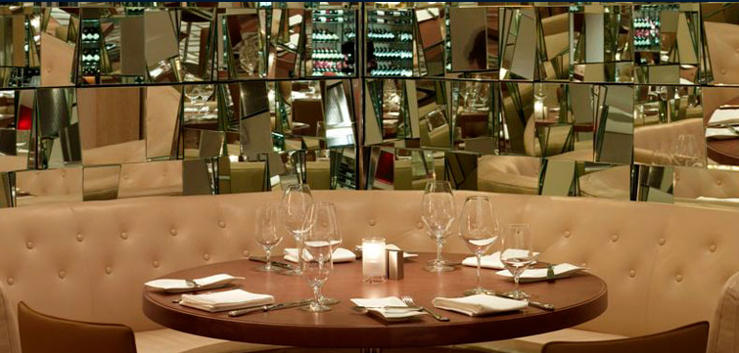

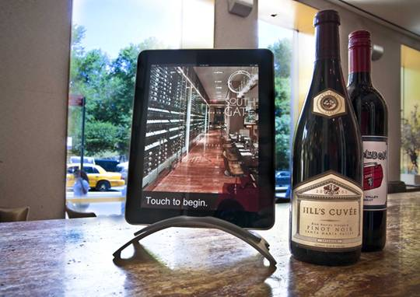
纽约South Gate餐厅

Slide 22
—— South Gate饭店的酒侍
告诉顾客650瓶红酒可供选择，并邀请客人自己试试轻划iPad，即时地查阅来自定制版SmartCellar上的各类红酒信息。

Slide 23

体验式营销
刺激感官
多媒体的内容
触动情感
快乐的使用感受
启发思考
新奇的创意
促使行动
产生消费更多
引发关联
产生良好的品牌联想

Slide 24
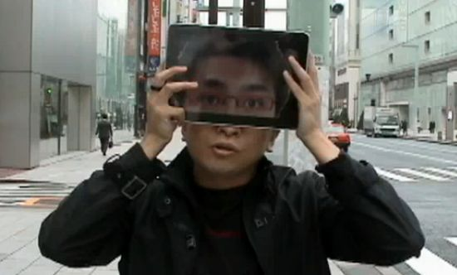
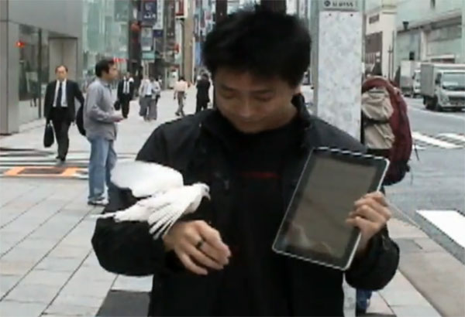
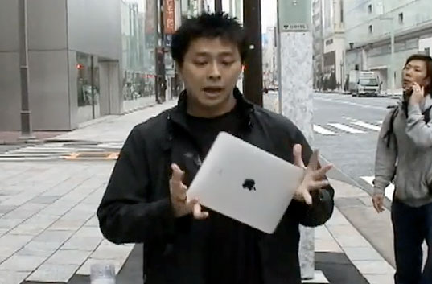
点菜体验的升华
魔术般的演示过程，让人享受每个环节

Slide 25
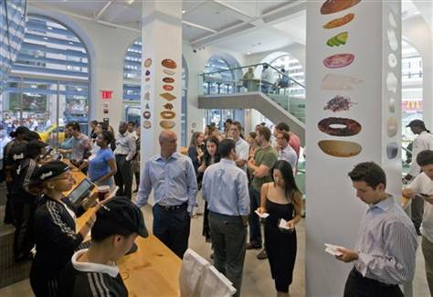
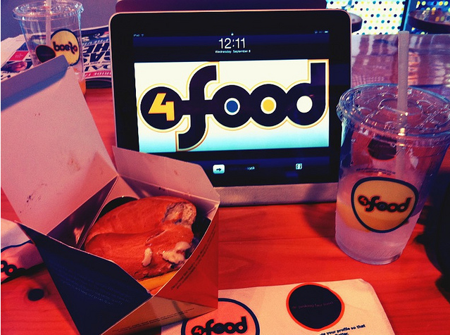
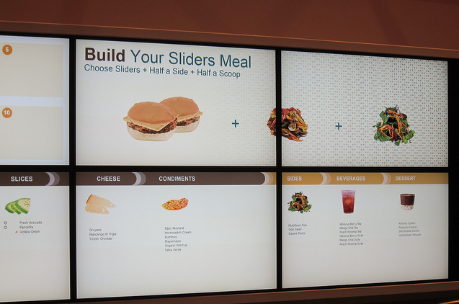
纽约 4food 餐馆
让顾客亲自用iPad菜单来制作自己要汉堡
同时顾客还可以发送自己特制的汉堡到Facebook和twitter上

Slide 26
—— Adam Kidrom, 4food的创办者
前音乐制作人和新媒体企业家
我的主意是让生意尽可能的积极，这让生活更有趣更美好些，4food可没那么老气。

Slide 27
—— Amritha Singh，4food的一位顾客
我肯定会再来的，这菜单很动态，
在个食物很容易让人无聊的地方这菜单相当吸引人。

Slide 28
Magic Menu
点餐体验的升华

Slide 29
菜单模式
分类菜单
菜色浏览
图文介绍
用户评价
库存信息
  特别的菜肴、酒品的情况说明
点菜下单
  Ipad与厨房等下单设备的链接

Slide 30
服务呼叫模式
展示平台
  饭店的品牌与特色的展示
  折扣优惠菜肴的广告
服务呼叫
  手指一点服务即来
所点菜肴的进度查询

Slide 31
信息和反馈收集（后台）
客人数量统计
点菜量统计
所点菜色内容统计
上菜时间统计
更多信息可按需设定

Slide 32
Magic Services
让您的餐馆与众不同

Slide 33
体验营销设计
为饭店量身设计体验营销项目
  策划如同4food般的点餐巧思
与多种互联网服务的结合
  结合多种互联网平台服务进行推广
优化方案
  对现有营销活动的评估及建议

Slide 34
菜单客制化设计
客制化的创意，结合品牌特色与气氛
精密构思文字以各国语言来表示
诱人的美食以照片、视频的形式表现

Slide 35
硬件采购
优势渠道
  抢手的iPad，充足的货源
  抢手的iPad，与专卖零售持平的价格
专业选择
  针对需求设计的恰当配置

Slide 36
设备架设
iPad保护设备定制及安装
无线网络架设
下单设备架设

Slide 37
维护更新
根据客户的使用情况进行调试改进
软件功能的升级
服务器数据库的维护
新菜单中内容的更新

Slide 38
使用培训
提升用户体验的特色表演培训
终端和服务器设备的维护保养培训
软件和硬件的使用培训
软件的升级和内容升级培训

Slide 39


THANK YOU
2010.9

